Slide 1
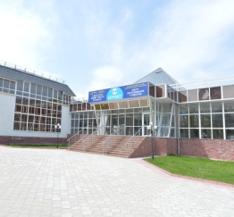
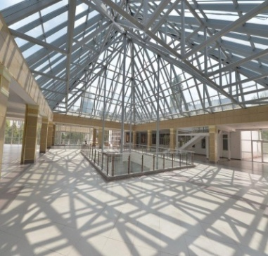
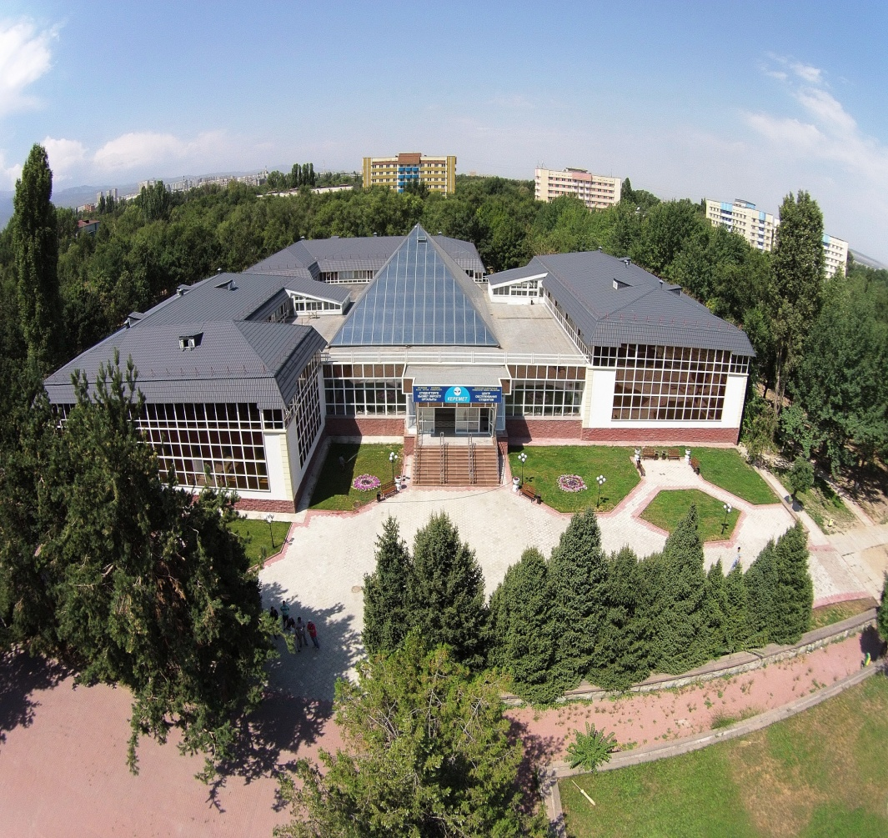
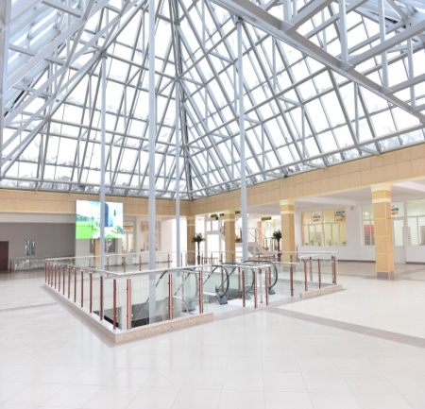
«КЕРЕМЕТ» СТУДЕНТТЕРГЕ ҚЫЗМЕТ КӨРСЕТУ ОРТАЛЫҒЫ
keremet.kaznu.kz

Slide 2
«Керемет» студенттерге қызмет көрсету орталығы «Аl-Farabi university smart city» –
студенттерге арналған жастар ресурс орталығы
Алғаш рет Қазақстан Республикасы білім беру жүйесінде әлеуметтік маңызды, оқу-ағартушылық, медициналық, заңгерлік, қаржылық және мәдени-көңіл-көтеру қызметтерін бір терезе қағидасы қамтамасыз ету үшін 1973 жылы салынған ғимаратқа қайта жөндеу жұмыстары жүргізілді.
«Керемет» студенттерге қызмет көрсету орталығы 3 қабатты, жалпы аумағы 7300 шаршы метр болатын ғимаратта орналасқан. Келушілерге студенттердің жайлылығы мен қолайлылығына арналған қызмет көрсетудегі жоғары тиімді жаңа автоматтандырылған жүйе ұсынылады.
Университет ректоры Ғалымқайыр Мұтановтың идеясы бойынша, орталықты құру – ұлы ғұлама Әбу Насыр әл-Фарабидің «Қайырымды қала тұрғындарының көзқарастары туралы трактатына» негізделген.

Slide 3
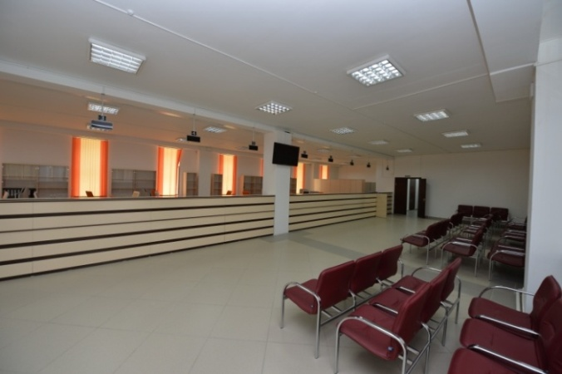
«КЕРЕМЕТ» СТУДЕНТТЕРГЕ ҚЫЗМЕТ КӨРСЕТУ ОРТАЛЫҒЫНЫҢ ҚҰРЫЛЫМЫ
Оқу үрдісін ұйымдастыру бойынша қызметтер
Әлеуметтік-тұрмыстық, әкімшілік қызметтер
Сауда-көңіл көтеру қызметтері
Жастар орталығы қызметтері
Диагностикалық орталық қызметтері
Мекенжайы: «Керемет» СҚКО, 101-б.
Тел.: +7 727 211-14-30

Slide 4
ОҚУ ҮРДІСІН ҰЙЫМДАСТЫРУ БОЙЫНША ҚЫЗМЕТТЕР
Тіркеуші кеңсе – білім алушылардың оқу барысындағы барлық оқу тарихын тіркейтін және білім алудың барлық түріндегі бақылау мен оның академиялық рейтинг есебін жүргізуді қамтамасыз етуші академиялық қызмет
Транскриптті
қалпына келтіру
Транскрипт
беру
Қызмет алушының пәндер мен кредиттерді қайта тапсыруы
Пәндерді қайта тіркеу
Тіркеуші кеңсесі директоры
Қызмет алушының білім алуының қосымша түрі
Пәндерге қарыз немесе айырмашылық «Retake»
Мекенжайы: «Керемет» СҚКО, 101-б.
Тел.: +7 727 211-14-30
Білім алушыларды оқу пәндеріне тіркеу
Жазғы семестр

Slide 5
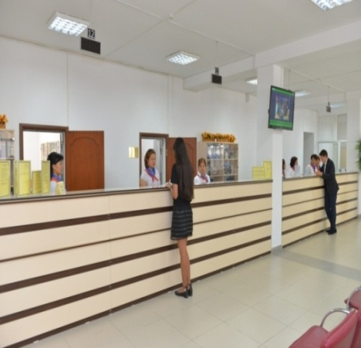
ОҚУ ҮРДІСІН ҰЙЫМДАСТЫРУ БОЙЫНША ҚЫЗМЕТТЕР
СТУДЕНТ КЕҢСЕСІ – білім алушылар контингентінің қозғалысының есебі мен бақылауын қамтамасыз ету
Дипломның телнұсқасын беру
Білім алушылардың құжаттарының көшірмесін беру
Нақты бір студенттің сұранысы бойынша жауап хат беру
Ішкі және сыртқа ауысу, студенттердің қалпына келуі
Мекенжайы: «Керемет» СҚКО, 102-б.
Тел.: +7 727 221 – 14 – 41, 221 – 14 – 42

Slide 6
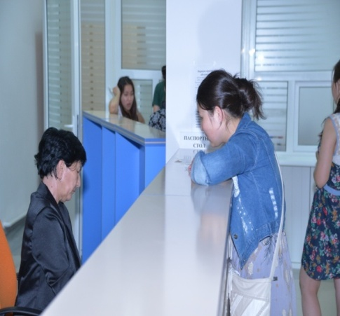
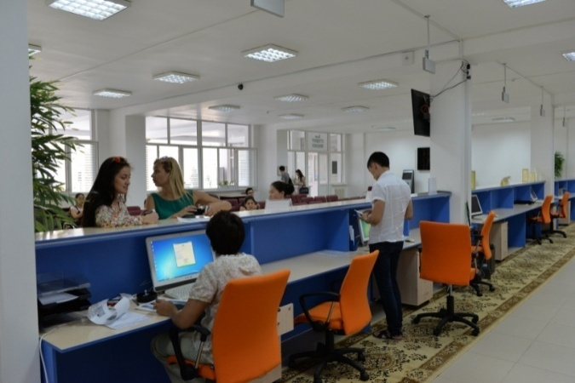
ОҚУ ҮРДІСІН ҰЙЫМДАСТЫРУ БОЙЫНША ҚЫЗМЕТТЕР
Тіркеу
ПАСПОРТ ҮСТЕЛІ
Анықтама және басқа құжаттардың берілуі
Тіркеуден алып тастау
Тұрғылықты мекені бойынша
студенттерді тіркеу бөлімі
(ҚазҰУ-дың студент үйлерінде)
Мекенжайы: «Керемет» СҚКО, 102-б.
Тел.: +7 727 221 – 14 – 43
Жұмыс кестесі: бейсенбі күндері Бостандық ауданының ХҚКО-да жұмыс жасайды

Slide 7
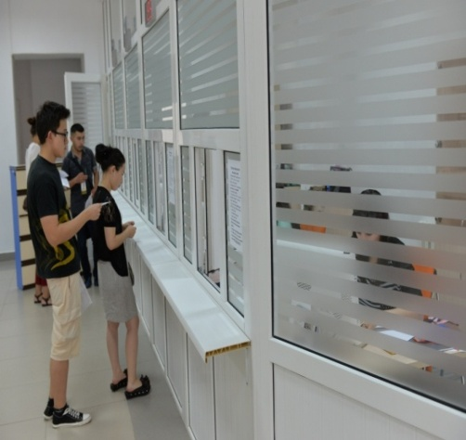
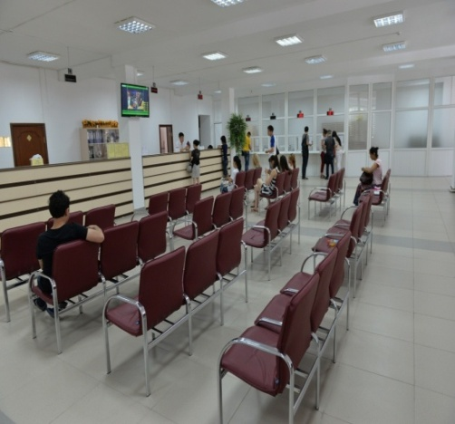
ОҚУ ҮРДІСІН ҰЙЫМДАСТЫРУ БОЙЫНША ҚЫЗМЕТТЕР
БУХГАЛТЕРЛІК ЕСЕП-ҚИСАП БӨЛІМІ
Студенттермен жұмысты жоспарлау, талдау, бақылау және басқару мақсатында экономикалық және қаржы мәселелері бойынша кеңес беру
Шәкіртақы
Шетелге шығу тәжірибесі
Білім алушылардың іссапары
Ақылы білім алу
Студенттер үйі
Мекенжайы: «Керемет» СҚКО, 102-б.
Тел.: +7 727 221 – 14 – 46, 221 – 14 – 47

Slide 8
ОҚУ ҮРДІСІН ҰЙЫМДАСТЫРУ БОЙЫНША ҚЫЗМЕТТЕР
Халықаралық академиялық мобильділік сұрақтары жайлы кеңестер
Шетелге іссапар туралы
бұйрық мерзімінің өзгеруі
Білім алушыны шетелдік сапардан кейін қайта рәсімдеу
Қысқа мерзімді / ұзақ мерзімді академиялық мобильділік бойынша білім алушылардың шетелге іссапары
ХАЛЫҚАРАЛЫҚ АКАДЕМИЯЛЫҚ МОБИЛЬДІЛІКТІ ҚАМТАМАСЫЗ ЕТУ БӨЛІМІ
Шетел азаматтарының уақытша тіркелуін қайта тіркеу
Оқытушы-профессор құрамының және қызметкерлердің шетелге іссапары
Визаны қолдану мерзімін ұзарту/шетелге шығу визасын беру
Визалық қолдауды рәсімдеу
Мекенжайы : «Керемет» СҚКО, 102-б.
Тел.: +7 727 221 – 14 – 48

Slide 9
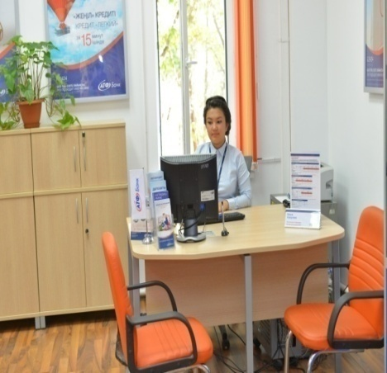
ӘЛЕУМЕТТІК-ТҰРМЫСТЫҚ,ӘКІМШІЛІК ҚЫЗМЕТТЕР
Заңгер, нотариус
Әуе және теміржол кассалары
Туристік фирма
Мансап және бизнес орталығы
Банк

Slide 10
ӘЛЕУМЕТТІК-ТҰРМЫСТЫҚ, ӘКІМШІЛІК ҚЫЗМЕТТЕР
Студенттерге бос жұмыс орындары туралы ақпарат
Жеке тұлғалармен (жұмыс берушілермен) ақылы қызметтердің жүзеге асуы
МАНСАП ЖӘНЕ БИЗНЕС ОРТАЛЫҒЫ – әл-Фараби атындағы ҚазҰУ-дың студенттерінің тәжірибелік базасын кеңейту және әрі қарайғы жұмысқа орналастыру мүмкіндігі
Студенттерге арналған жазғы және басқа сынақ мерзімін өткізу және тәжірибе базасы туралы кеңес
Әл-Фараби атындағы ҚазҰУ-дың бітірушілері мен студенттерінің түйіндеме жинағын құрастыру мен рәсімдеу бойынша кеңес беру
Мекенжайы: «Керемет» СҚКО, 107-б.
Тел.: +7 727 377-33-73
Е-mail: career@kaznu.kz

Slide 11
ӘЛЕУМЕТТІК-ТҰРМЫСТЫҚ ҚЫЗМЕТТЕР
САУДА-КӨҢІЛ КӨТЕРУ ҚЫЗМЕТТЕРІ
Сұлулық
салоны
Кафе
Көшірме
орталығы
Кітап
дүкені
Фотостудия
Кинотеатр
Киім жуатын
орын
Аяқ-киім
жөндеу
Супермаркет
Ателье

Slide 12
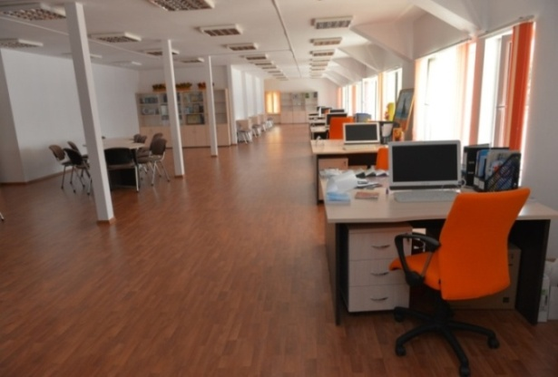
ЖАСТАР ОРТАЛЫҒЫ ҚЫЗМЕТІ
ЖАСТАР ОРТАЛЫҒЫ – әл-Фараби атындағы ҚазҰУ-дың студенттерінің мүмкіндіктерін жүзеге асырумен айналысатын жастар саясаты орталығы
1
2
3
4
Қызығушылығы бойынша студенттік ұйымдарға және клубтарға тіркеу
Жастар жобасын жүзеге асыру туралы кеңес беру
Студенттік ұйымдарға мүшелікке өтініш қабылдау
Әлеуметтік пакет және жетім балаларға әлеуметтік көмек көрсету бойынша кеңес беру
Мекенжайы: «Керемет» СҚКО, 205-б.
Тел.: +7 727 221 – 14 – 51

Slide 13
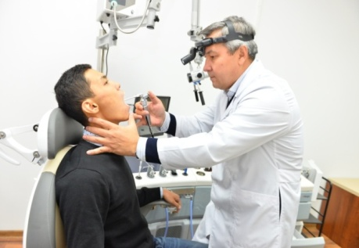
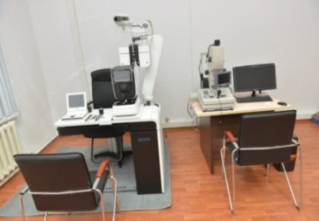
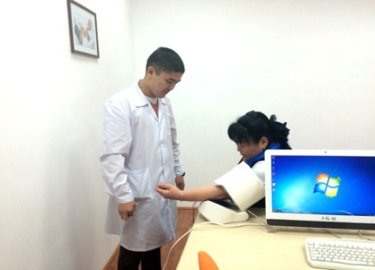
ДИАГНОСТИКАЛЫҚ ОРТАЛЫҚ ҚЫЗМЕТТЕРІ
Орталық университеттің студенттері мен оқытушы-профессор құрамына скринингтік тексеру, кеңес беру және диагностика жасайды
Тамыр соғысының жиілігін өлшеу
Көздің көруін зерттеу: көздің көру өткірлігі, көз қарашығын түсіру, көздің ішкі қысымын өлшеу
Артериалды қысым өлшеу
Электрлі кардиография
Спирография
Есту қабілетін зерттеу: аудиометрия, тимпанометрия
Жалпы зерттеу
Қанның биохимиялық зерттеуі
Қанның иммунды-химиялық зерттеуі
Зәрдің жалпы зерттеуі
Кеуде жасушасының тура рентгенографиясы
УДЗ (бауыр және бүйрек)
ГИНЕКОЛОГИЯЛЫҚ ЗЕРТТЕУ
Кольпоскопия
Гинекологиялық жағынды
АНТРОПОМЕТРИКАЛЫҚ ЗЕРТТЕУ
Бой, салмақ және дене салмағының индексін өлшеу
Биологиялық жасын анықтау
СӘУЛЕЛІК ЗЕРТТЕУ
ЗЕРТХАНАЛЫҚ ЗЕРТТЕУ
КЛИНИКАЛЫҚ ЗЕРТТЕУ
ФУНКЦИОНАЛДЫҚ ЗЕРТТЕУ
Әл-Фараби атындағы ҚазҰУ-дың диагностикалық орталығы әлемдік медициналық қызметтер сапасына сәйкестендірілген заманауиғы медициналық құралдармен жабдықталған.
Амбулаторлық диагностика, емдеу және кеңес беру:
Терапевт, бала дәрігері және ЖТД
Хирург: бала және ересек
Оториноларинголог: бала және ересек
Офтальмолог: бала және ересек
Невропатолог: бала және ересек
Уролог: бала және ересек
Акушер-гинеколог
Гастроэнтеролог
Кардиолог
Сынықшы-ортопед: бала және ересек
Мекенжайы: «Керемет» СҚКО
Тел.: +7 727 221 – 14 – 44
Эл. мекенжай: smarthealth.kz

Slide 14
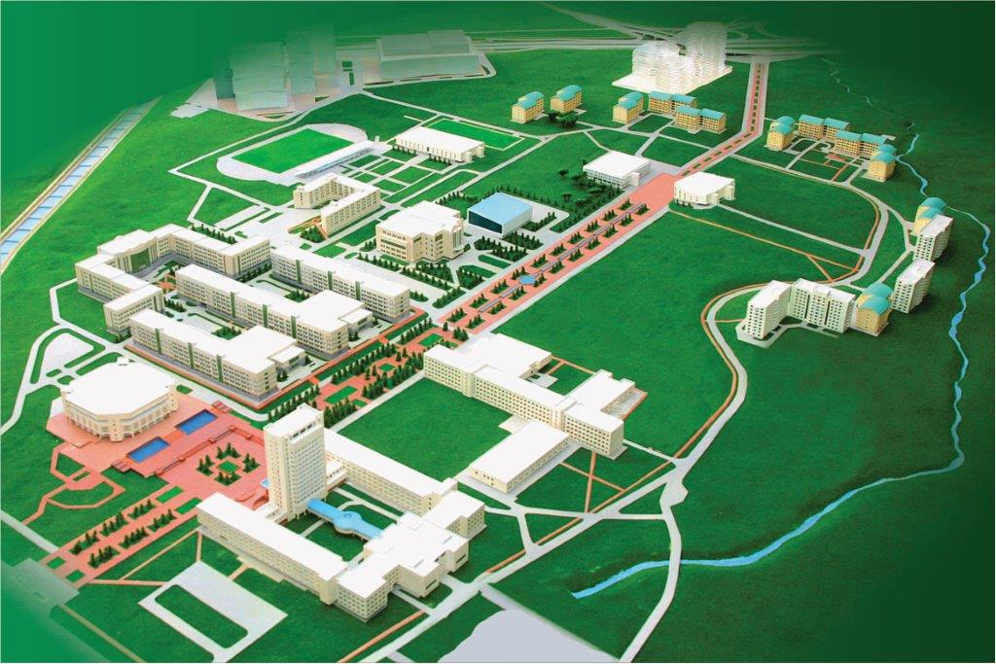
«КЕРЕМЕТ» СТУДЕНТТЕРГЕ ҚЫЗМЕТ КӨРСЕТУ ОРТАЛЫҒЫ
Мекенжайы: Алматы қаласы,
әл-Фараби даңғылы 71
Эл. мекенжай: keremet.kaznu.kz
e-mail:
Телефон: +7 (727) 221 14 11
Жұмыс кестесі:
ДС 9⁰⁰–18⁰⁰
СС 9⁰⁰–18⁰⁰
СБ 9⁰⁰–18⁰⁰
БС 9⁰⁰–18⁰⁰
ЖМ 9⁰⁰–18⁰⁰
СН 9⁰⁰–13⁰⁰
ЖК ДЕМАЛЫС

